Slide 1
IoC

Slide 2
목차
컨테이너
IoC
DI(의존성 지원)
애노테이션 기반 IoC 설정

Slide 3
학습목표
IoC 기능
Application context에 빈 등록
객체 참조 시 생성자 injection, setter injection
서비스 인터페이스, 서비스 구현클래스 생성
@Resource, @Component, @Service, @Repository

Slide 4
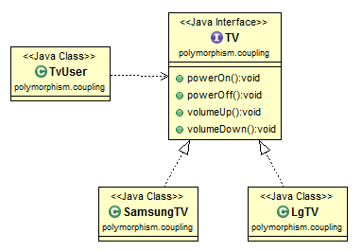
결합도 낮추기
다형성 이용하기 - 인터페이스

Slide 5
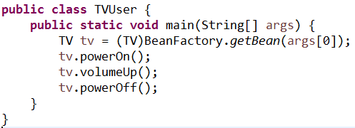
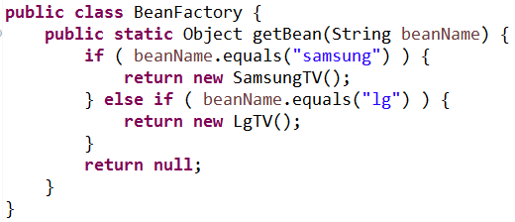
결합도 낮추기
디자인 패턴 이용 - Factory 패턴
클라이언트(TvUser)
TvUser
getBean()
return bean
Bean Factory
Bean Factory
인스턴스
LgTV
SamsungTV

Slide 6
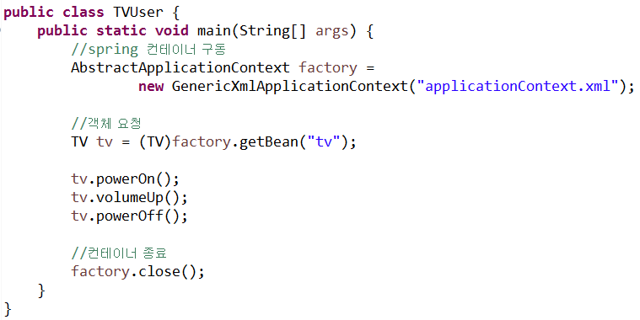
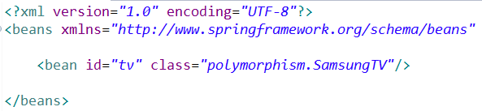
스프링 IoC
스프링 컨테이너
클라이언트(TvUser)
TvUser
getBean(“tv”)
return bean
Container
인스턴스
SamsungTV
스프링 설정파일(applicationContext.xml)
로딩
applicationContext.xml
<bean id=“tv” class=“SamsungTV”>

Slide 7
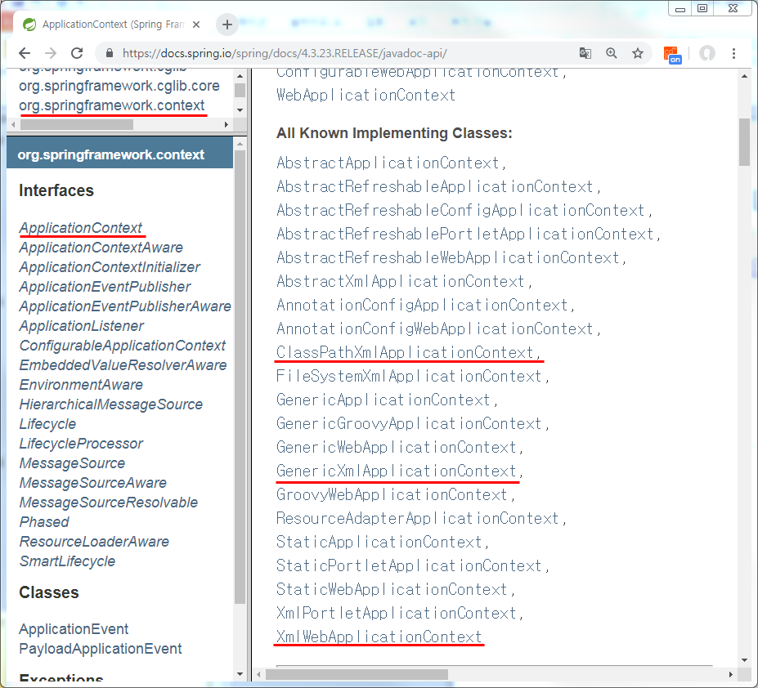
스프링 컨테이너
https://docs.spring.io/spring/docs/4.3.23.RELEASE/javadoc-api/
컨테이너
즉시 로딩(pre Loading)
빈 객체 관리 기능외 에도 트랜잭션 관리, 다국어 처리 등을 지원
Bean Factory
지연 로딩(Laxy Loading)
파일시스템이나 클래스 경로에 있는 XML 설정 파일을 로딩하여 구동하는 컨테이너
웹 기반의 스프링 애플리케이션을 개발할 때 사용. 직접 생성하지 않음

Slide 8
IoC
IoC란
Inversion of Control
제어의 역전이란 객체의 생성, 관리에 대한 제어권이 바뀜
IoC 컨테이너
객체 생성 관리 기능을 제공
객체의 생성을 책임지고 의존성을 관리

Slide 9
의존성 관리
EJB
Spring
DL
Dependency Lookup
IoC
Pico
Spring
Setter Injection
DI
Constructor Injection
Dependency Injection
Method Injection

Slide 10
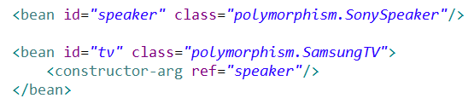
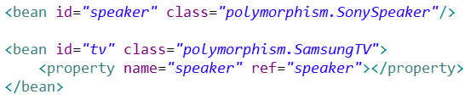
DI(Dependency Injection)
객체 사이의 의존 관계를 스프링 설정 파일에 등록된 정보를 바탕으로 컨테이너가 자동으로 처리
의존관계를 변경하고 싶을 때 프로그램 코드 변경 없이 스프링 설정 파일 수정만으로 변경사항 적용
생성자 인젝션(Constructor Injection)
세터 인젝션(Setter Injection)

Slide 11
어노테이션 기반 설정
컴포넌트 스캔 설정
빈 등록
어노테이션 | 설명
@Componet | 클래스 선언부에 설정(빈 등록)
@Service | 비즈니스 로직을 처리하는 service 클래스
@Repository | 데이터베이스 연동을 처리하는 DAO 클래스
@Controller | 사용자 요청을 처리하는 Controller 클래스
의존성 주입
어노테이션 | 설명
@Autowired | 해당 타입의 객체를 찾아서 자동으로 할당
@Qualifier | 특정 객체의 이름을 이용하여 의존성 주입
@inject | @Autowired와 동일한 기능 제공
@Resource | @Autowired 와 @Qualifier의 기능을 결합

Slide 12
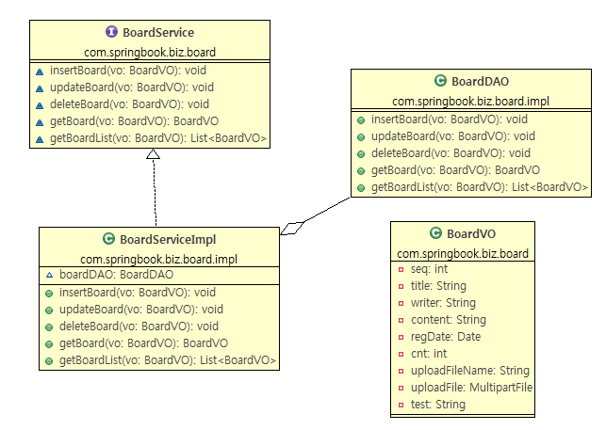
비즈니스 컴포넌트 실습

